Slide 1
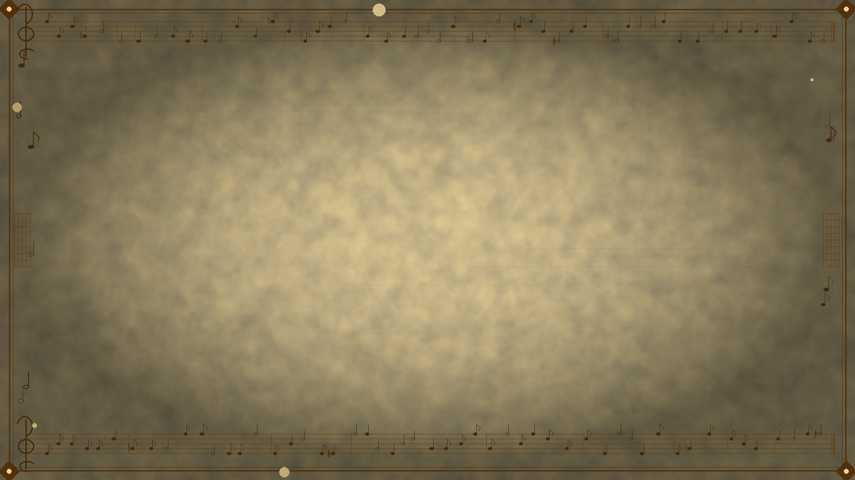
La ballade, du XVIIIème au XIXème siècle

Slide 2

Définition et Présentation historique

Slide 3
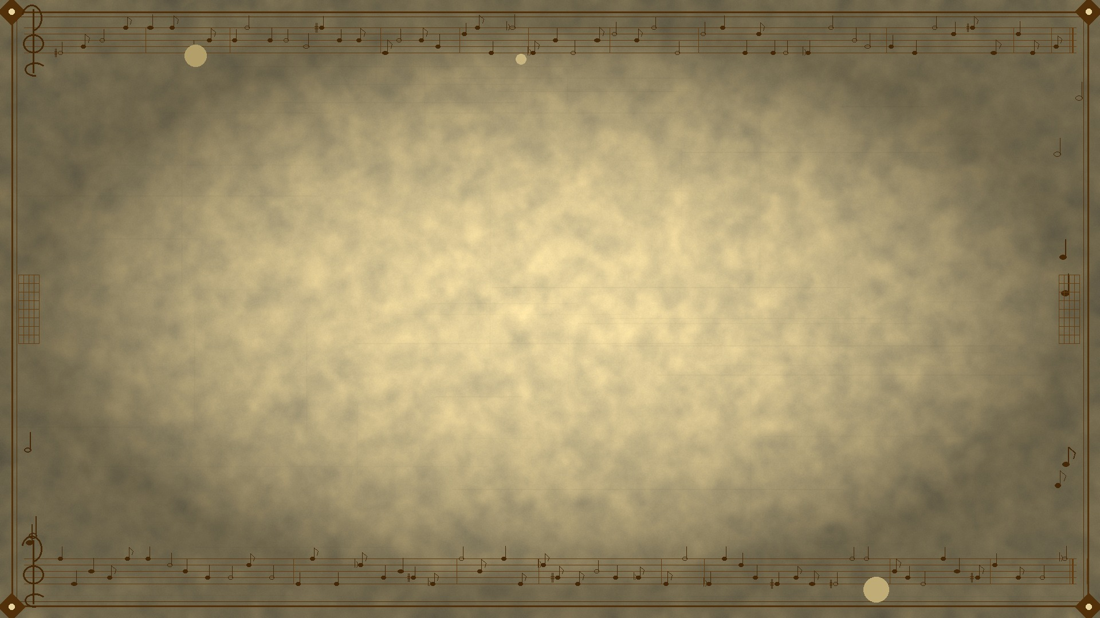
Définition et évolution au cours des siècles:
Ballade vient du mot latin « Ballare » qui signifie « danser ».

Slide 4
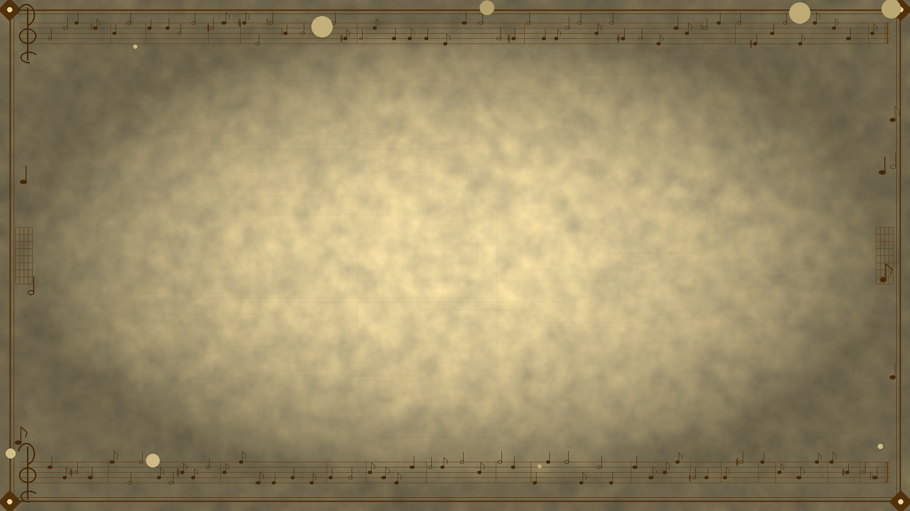
La ballade médiévale
Au moyen-âge la ballade désigne une forme poétique et musicale précise avec retour d’un refrain. Le poème est composé de 3 strophes de 8 à 10 vers et d’une dernière strophe plus courte appelée « envoi ». Les thèmes de ces poèmes chantés sont très variés (politique, religion, amour…).

Slide 5
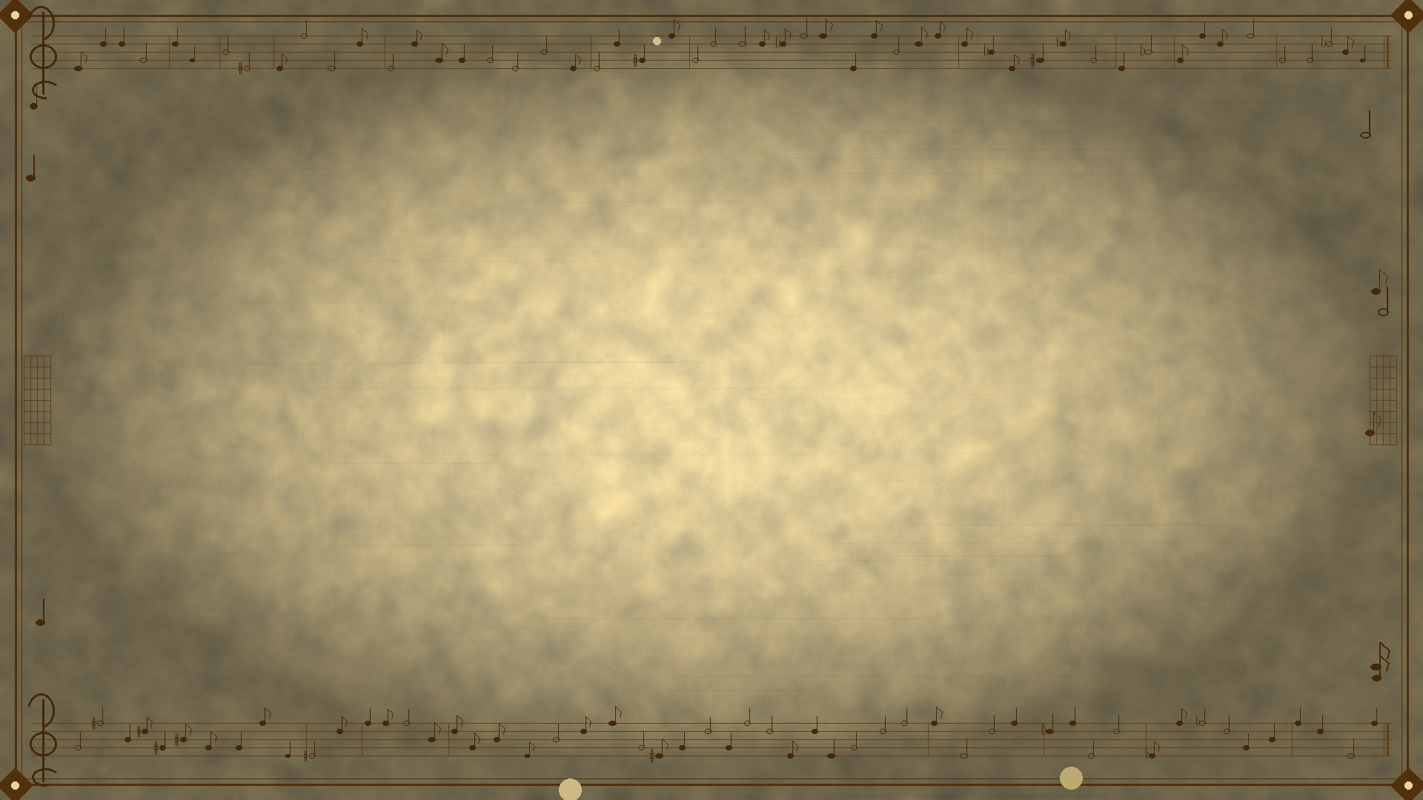
La ballade du 18ème et du 19ème siècle
Du 18ème au 19ème siècle, la ballade désigne un genre poétique, musical et vocal allemand, alliant narratif et lyrique, dérivé de la « ballad » anglaise du 14ème siècle et liée à l’émergence du Lied. Les poètes les plus connus et ayant beaucoup inspiré les compositeurs sont Goethe, Schiller et Bürger. Ce sont des compositions musicales vocales très libre, allant de la forme strophique à la forme « durchkomponiert » ou continue, avec des passages proches du récitatif.
La ballade apparait d’abord dans la littérature, plus particulièrement le genre poétique:
Les premières ballades dateraient du IIIème siècle, par un poète gaélique, Ossian (publication en 1760)
Des ballades anglaises du moyen-âge ont été recueillies par Thomas Percy puis traduites en langue allemande (1765)
Ces ballades ont inspirés les poètes germaniques tels que Goethe et Schiller.
Les poèmes de Goethe et Schiller inspirent les compositeurs germaniques qui les mettent en musique. C’est la naissance du Lied, initiée par Schubert et suivi par d’autres compositeurs dont Reichardt et Loewe.
Certains de ces lieder sont des ballades.
Il existe plusieurs formes de lieder, dont les extrêmes sont:
La forme strophique
La Forme Durchkomponiert ou continue: écriture continue, à caractère lyrique.

Slide 6
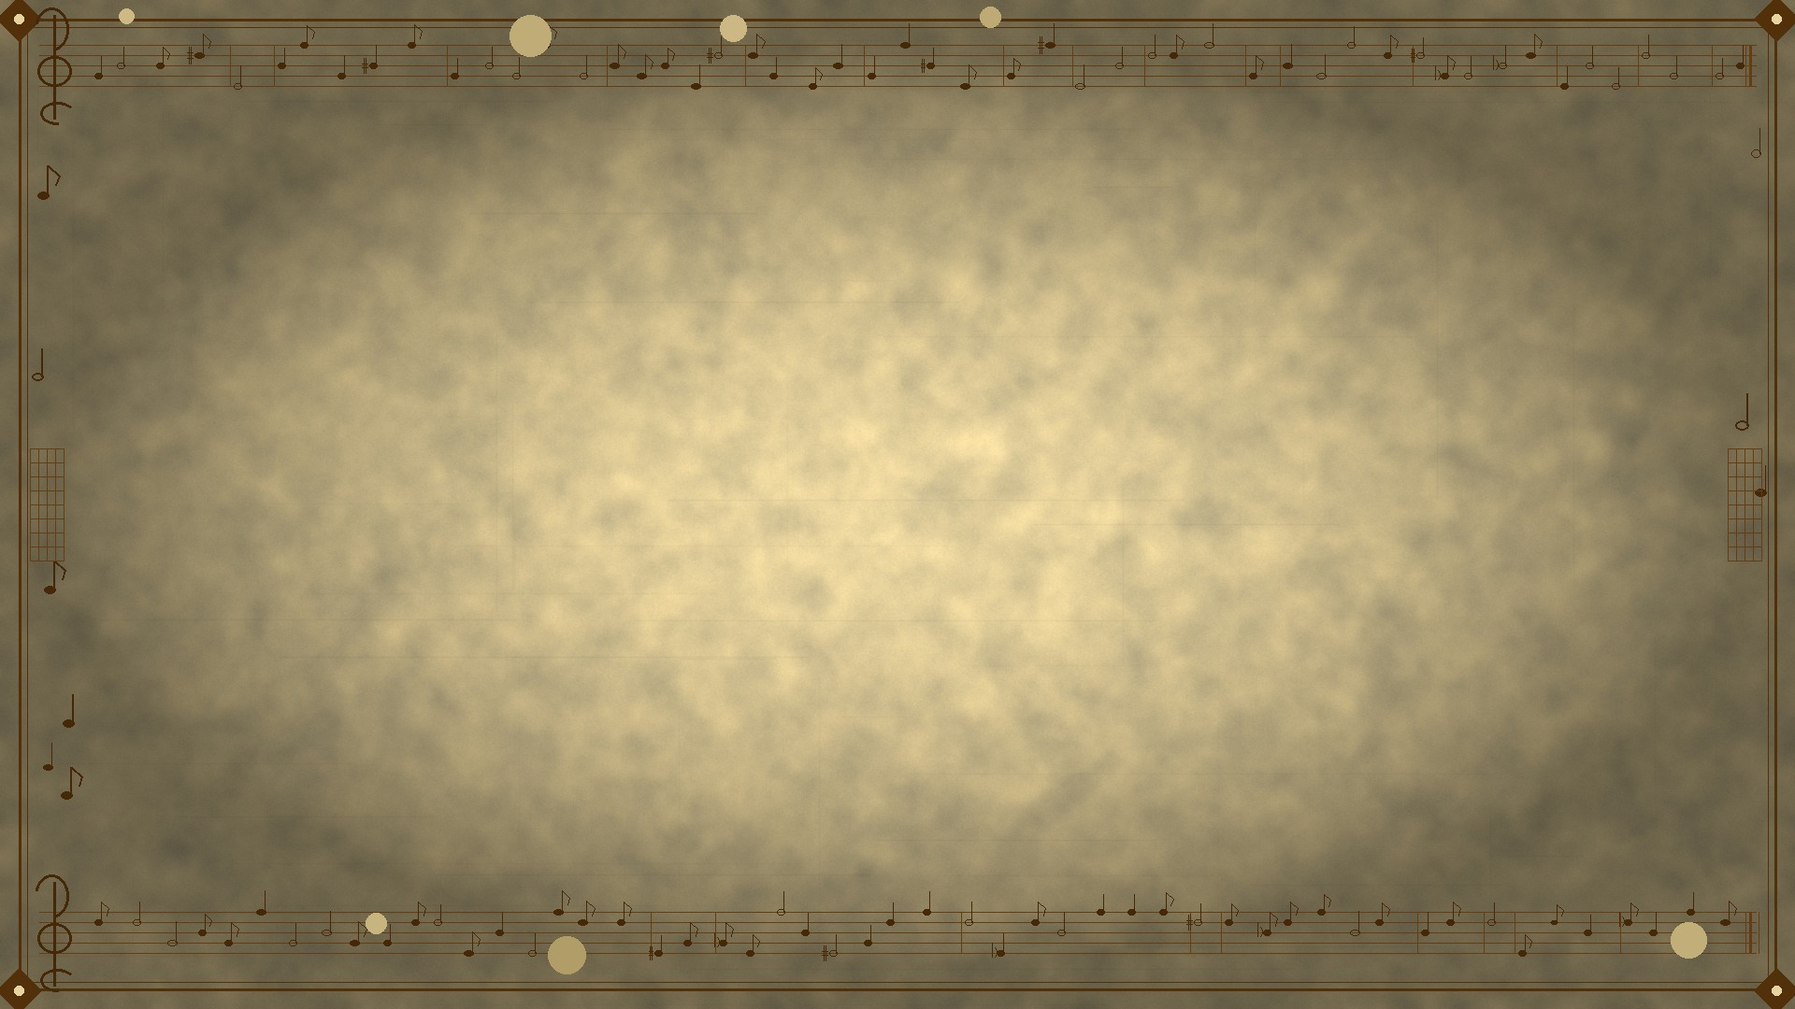
La ballade instrumentale du 19ème siècle
Au 19ème siècle, elle désigne un genre pianistique, instrumental ou symphonique; allant même jusqu’à explorer l’univers opératique. Elle raconte une histoire, transmet des sentiments, suscite des émotions. Ce sont souvent des pièces virtuoses.
Le ton de la ballade romantique est souvent tragique et légendaire voire épique. Ces thèmes sont en effet appréciés par les artistes de l’époque romantique, qui affectionnent particulièrement l’époque médiévale et la mette en scène. La ballade des 18 et 19ème siècles revêt un caractère dramatique et peut être inspirée d’un poème.

Slide 7
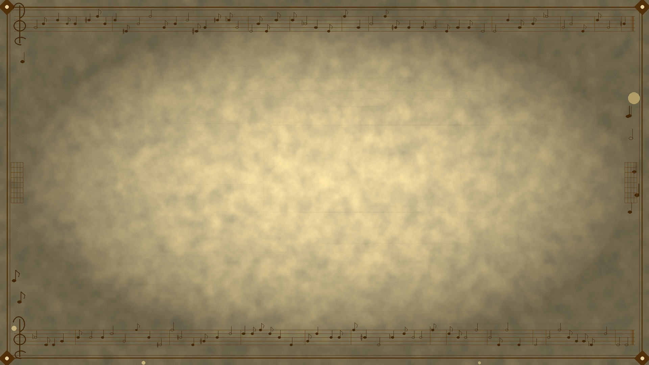
Les différentes structures de la ballade
La ballade a exploré beaucoup de genres différents et est assez libre, aussi il n’existe pas une structure ou forme type associée.
Johann André (1741-1799) inscrit la ballade dans la forme « durchkomponiert » notamment avec Léonore.
Johann Rudolf Zumsteeg (1760-1820) écrit beaucoup de ballades, qui revêtent différentes formes/structures:
Les ballades longues: présente des sections contrastées avec des éléments apparentés entre eux.
De forme ouverte
De forme cyclique
Les ballades courtes: alliant forme strophique et forme continue
Contrairement au lied, la ballade peut être instrumentale.
Elle est souvent inspirée d’un poème
Certains analystes soulignes quelques traits communs, notamment dans les ballades pianistiques:
Réexposition en miroir: l’ordre des thèmes est inversé
Mesure 6/8 ou 6/4

Slide 8
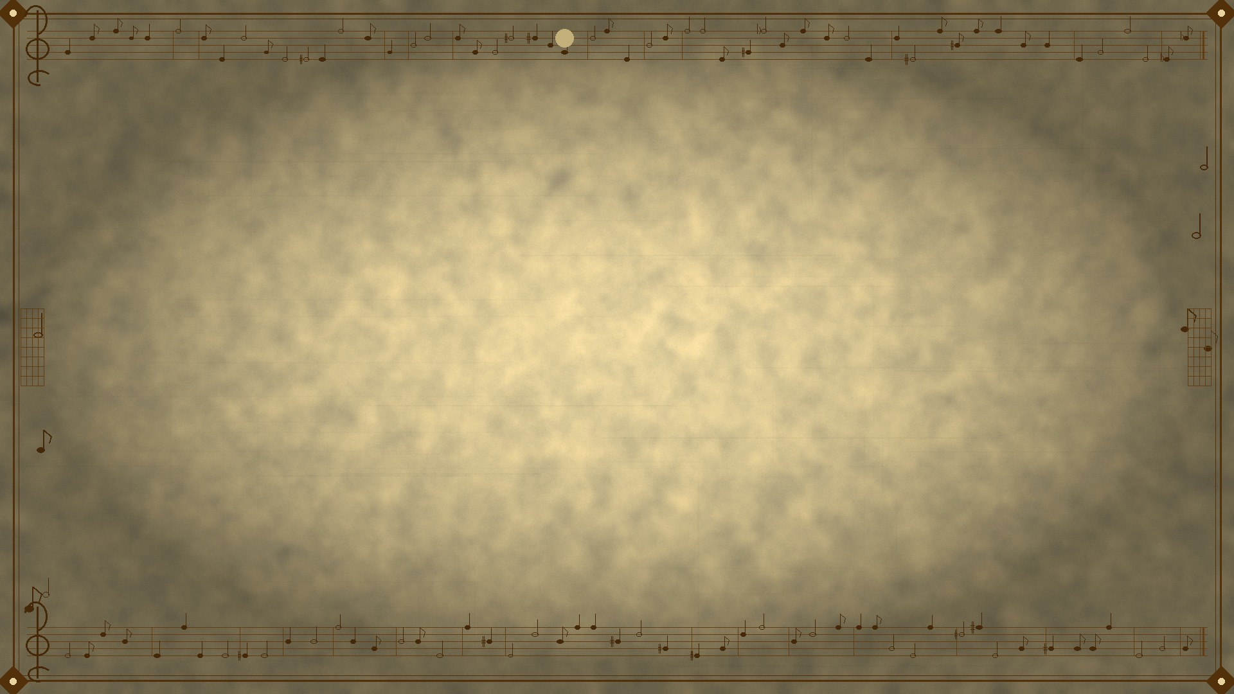
Compositeurs, genres explorés et œuvres majeures
Johann André (1741-1799): marque l’entrée de la ballade dans la forme plutôt continue - Leonore
Johann Rudolph Zumsteeg (1760-1802): a écrit 7 volumes dont Klein balladen und Lieder. Il explore différentes manières d’écrire des ballades: courtes ou longues, de forme ouverte (Lenore) ou cyclique (Elwine) –. Il a inspiré les 4 premiers lieder de Schubert.
Franz Schubert (1797-1828) et Carl Loewe (1796-1869): grands représentants du genre, notamment par les lieder (La belle meunière; voyage d’hiver)
Robert Schumann (1810-1856): cantate pour soliste, chœur et orchestre. Il a écrit 20 ballades. Expansion de la ballade à l’orchestre et au chœur.
Frédéric Chopin (1810-1849): fait entrer la ballade dans le répertoire pianistique par ses 4 ballades.
Johannes Brahms (1833-1897): ballades instrumentales (alto, ténor, piano): entrée de la ballade dans la musique de chambre. Il a été suivi par Lizst, Fauré…
Richard Wagner (1813-1883) invite la ballade à l’opéra (Die Fliegende Holländer), suivi par Charles Gounod (Faust) et Modeste Moussorgski (Boris Godounov).

Slide 9

Etude d’une pièce Frédéric Chopin 1ère ballade en sol mineur pour piano

Slide 10
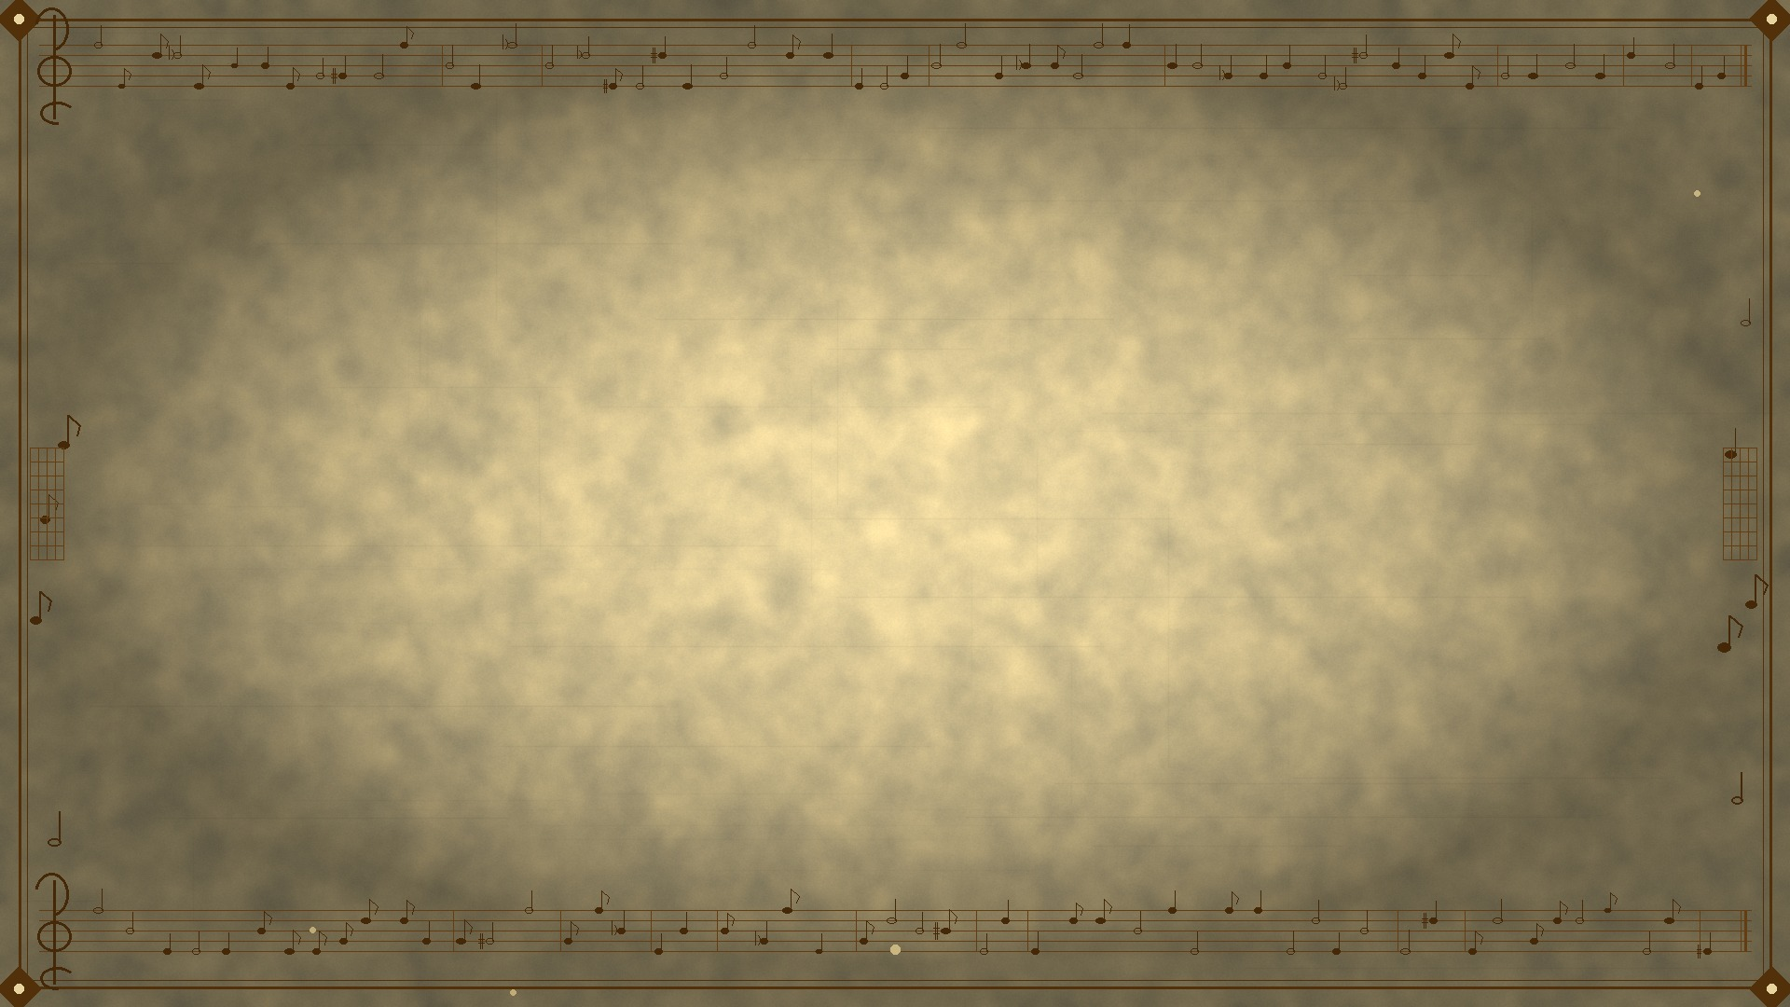
Présentation de la pièce
Chopin a composé sa première ballade en 1831 lors de la déclaration d’indépendance de la Pologne (sont pays natal) par rapport à la Russie. Il habite alors à Vienne. La ballade sera publiée après son installation à Paris.
La ballade aurait été inspirée par des poèmes de Mieckievick, compatriote polonais exilé comme Chopin. On pourrait y retrouver des allusions à du folklore polonais. Néanmoins cette influence est controversée.
Cette ballade en sol mineur est pleine de contrastes, très expressive avec des modulations, des nuances très contrastées, des thèmes variés parfois très lyrique, chantant, parfois plus agités, dramatiques. Impression de voyage avec différents paysages, émotions, ambiances.

Slide 11
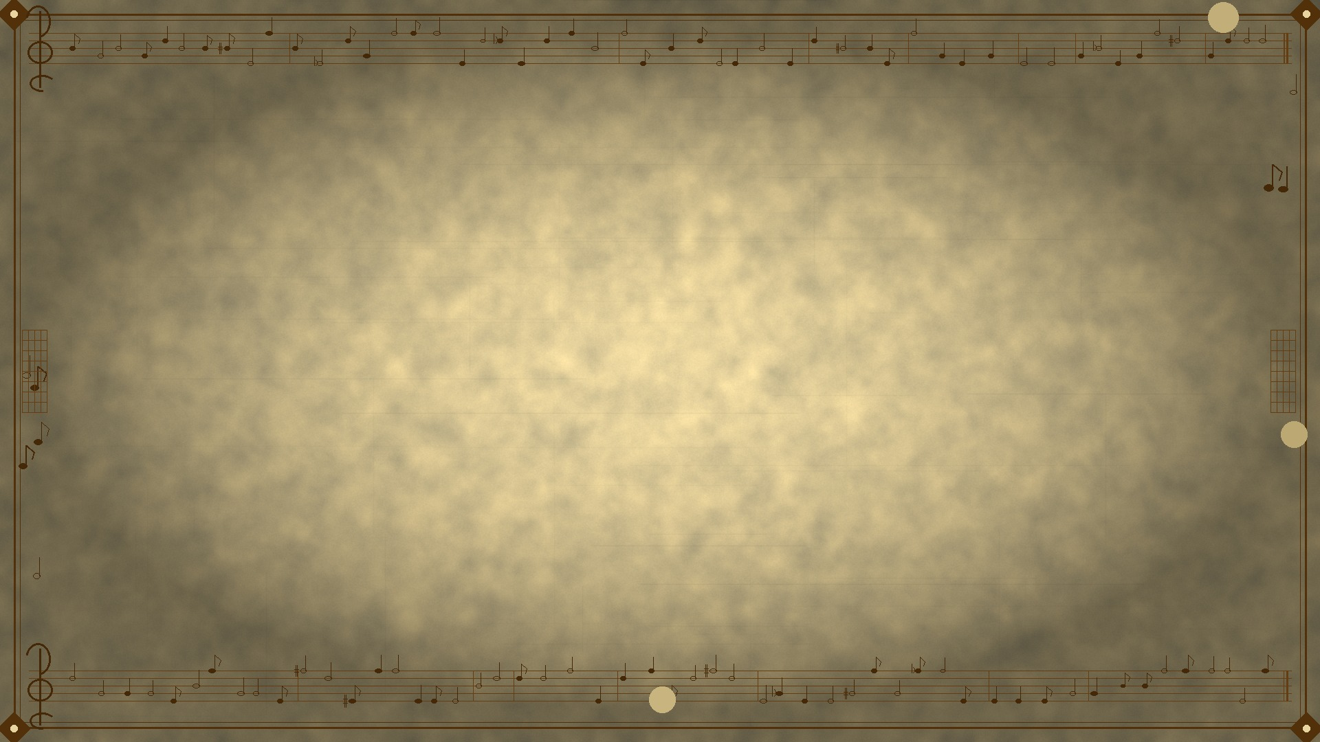
Analyse de la pièce Plan général de la pièce: forme sonate (structure type) ou en arche (symétrie tonale)
INTRO largo: [m1 à m7] : en 4/4 (C).
SECTION 1 = EXPOSITION:
THEME A moderato: [m8 à m34] en 6/8 – [solm]
PONT 1 agitato: [m35-m66]
THEME B meno mosso: B1 [m67 à m82] – B2 [m82 à m92] – (MibM)
SECTION 2 = DEVELOPPEMENT et REEXPOSITION
THEME A’ a tempo: [m94 à m105] – (lam)
THEME B’: B1’ [m105 à m124] – (laM)
PONT 2 (ou C) sempre piu animato puis scherzando: [m125 à m164] MibM
THEME B’’: B1’’ [m165 à m178] – B2’’ [m179 à m192] – (MibM)
THEME A’’ meno mosso: [m193 à m204] – [solm]
CODA (ouD) presto con fuco: [m205 à 259] – [solm]

Slide 12
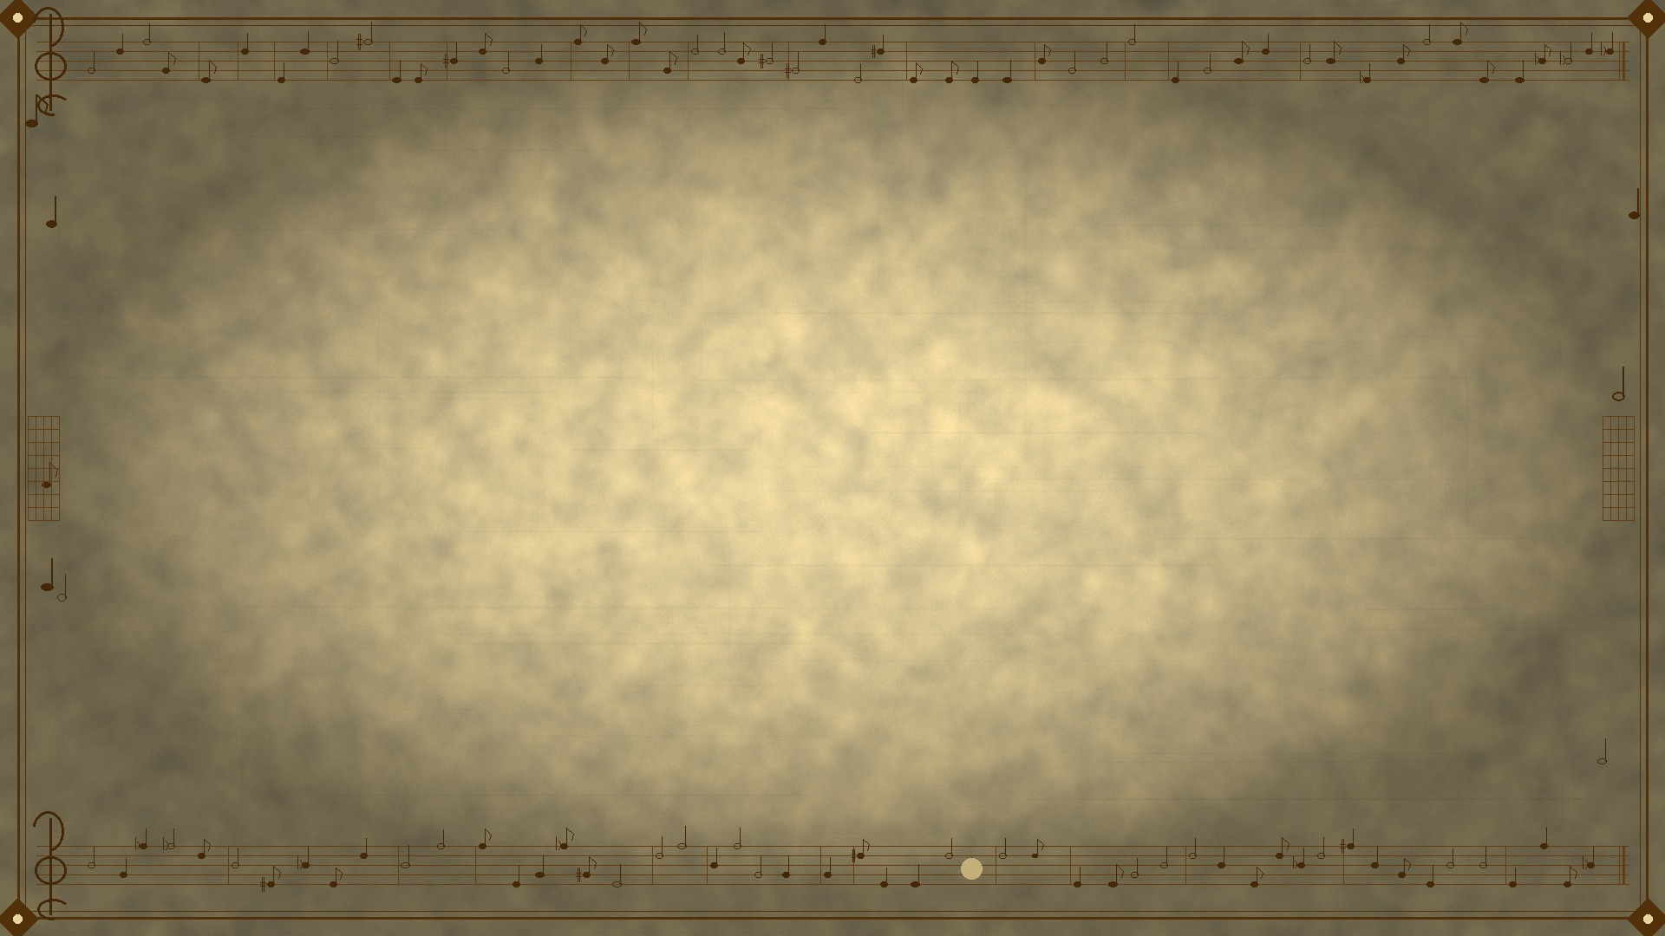
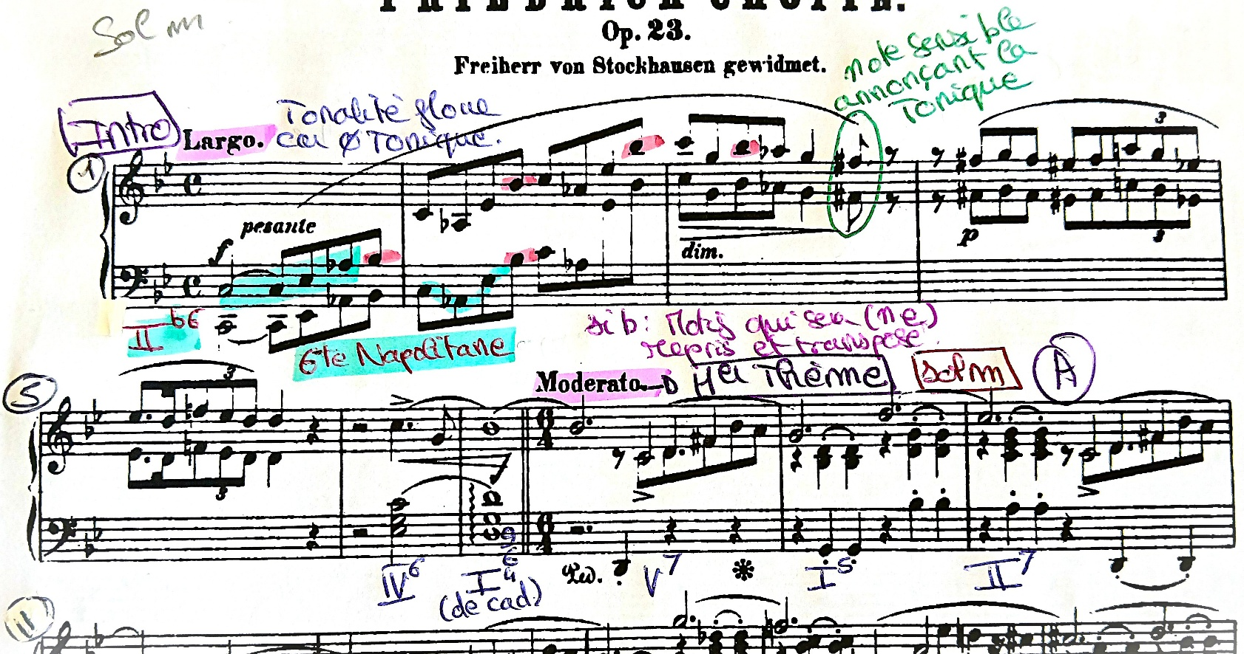
Points d’intérêts retrouvés INTRO largo: [m1 à m7]
La partition s’ouvre sur une sixte napolitaine. La tonique (sol) n’apparait qu’à la 3ème mesure, toujours dans l’accord de sixte, ce qui apporte un certain flou sur la tonalité. On comprend le solm avec l’arrivée du Fa# (note sensible) à la fin de la m3. L’accord I apparait tardivement, à la fin de l’intro, dans un renversement avec 9ème. Il faut attendre le début du thème pour avoir l’accord de tonique dans sa forme fondamentale.
Mesure en 4/4: atypique dans la ballade.
Cette intro avec une harmonie incertaine, la mesure en 4/4, le jeu en octave interroge l’auditeur et le place dans une ambiance suspensive, presque irréelle, poétique.
Les nuances sont d’emblée très contrastée, alliant déjà l’épique au lyrisme et nécessitant une virtuosité dans l’interprétation.

Slide 13
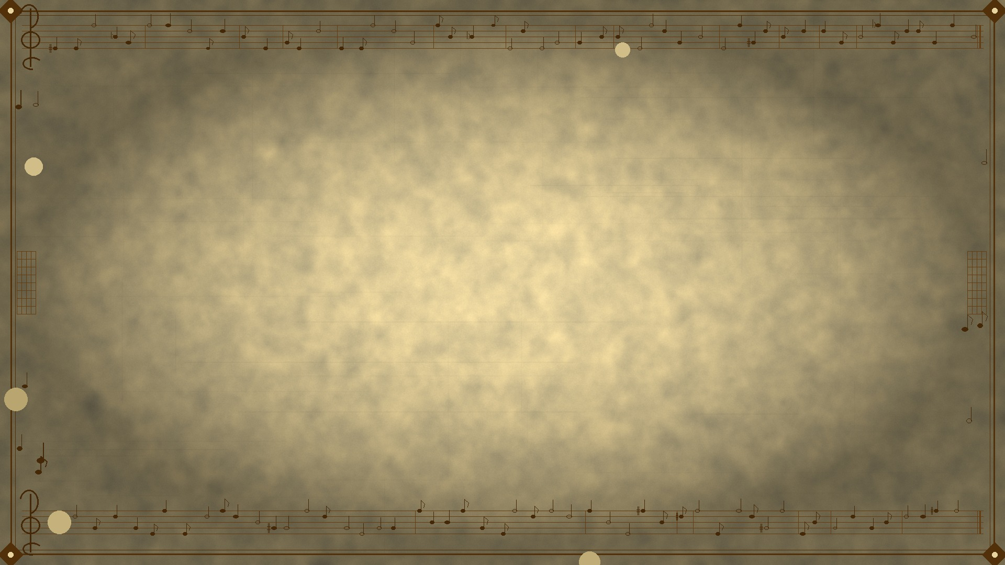
THEME A moderato: [m8 à m34]
Solm
Passage en 6/4, caractéristique de la ballade,
Présence de silence, créant des cassures dans la mélodie qui reste en suspend. Interruptions dans le discours mélodique, ce qui met de nouveau l’auditeur en attente.
Le passage s’intensifie pour arriver au premier pont, plus agité.

Slide 14
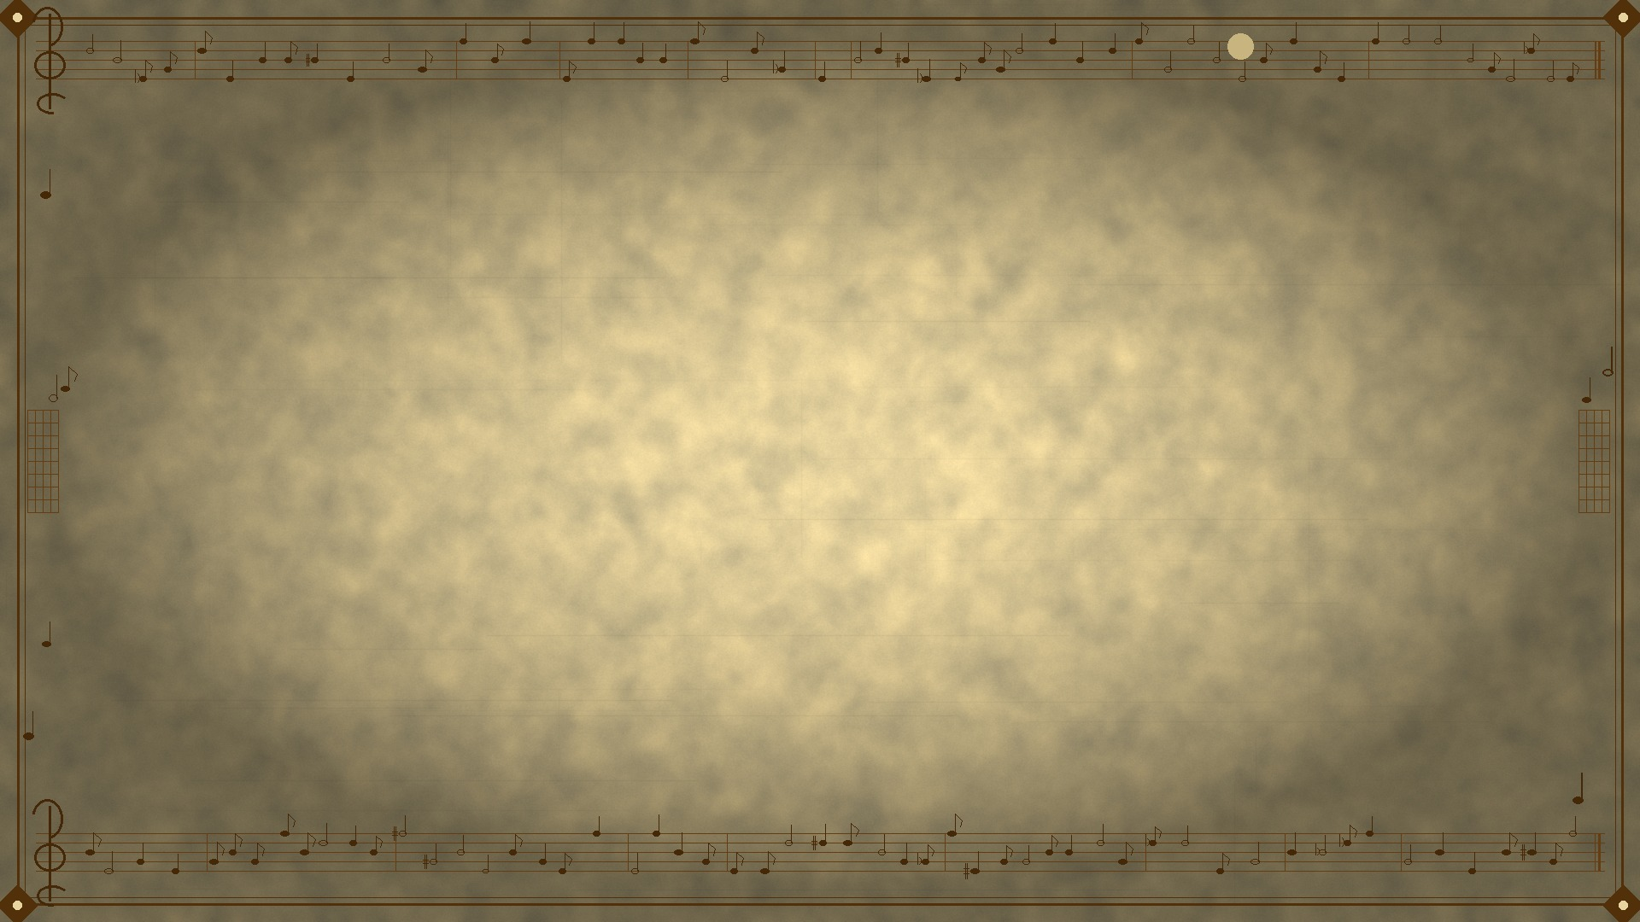
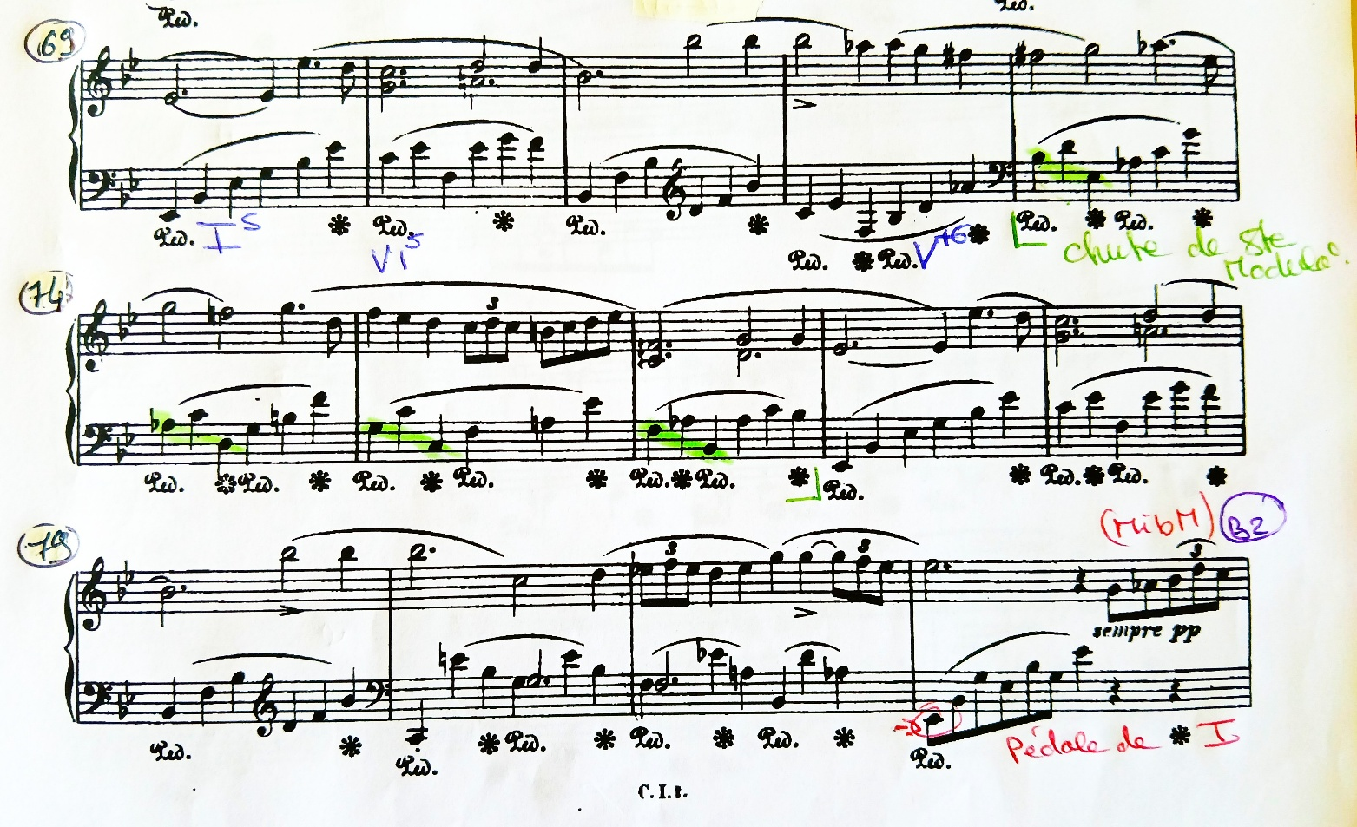
THEME B meno mosso: B1 [m67 à m82]
MibM (ton du VI)
Chutes de quintes à la basse

Slide 15
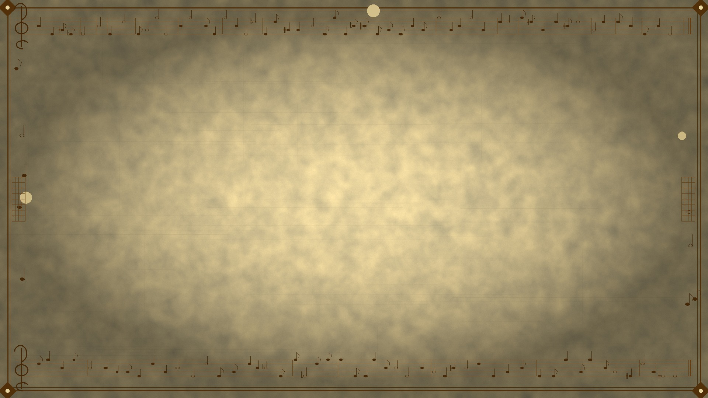
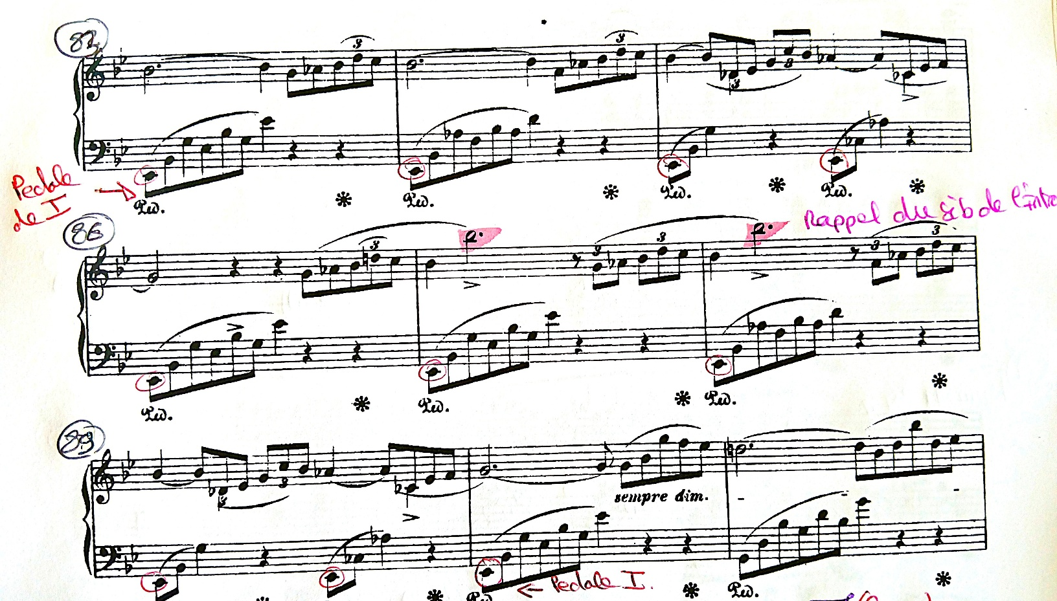
THEME B meno mosso: B2 [m82 à m93]
MibM (ton du VI)
Pédale de I à la basse
Rappel du sib de l’intro à la main droite.

Slide 16
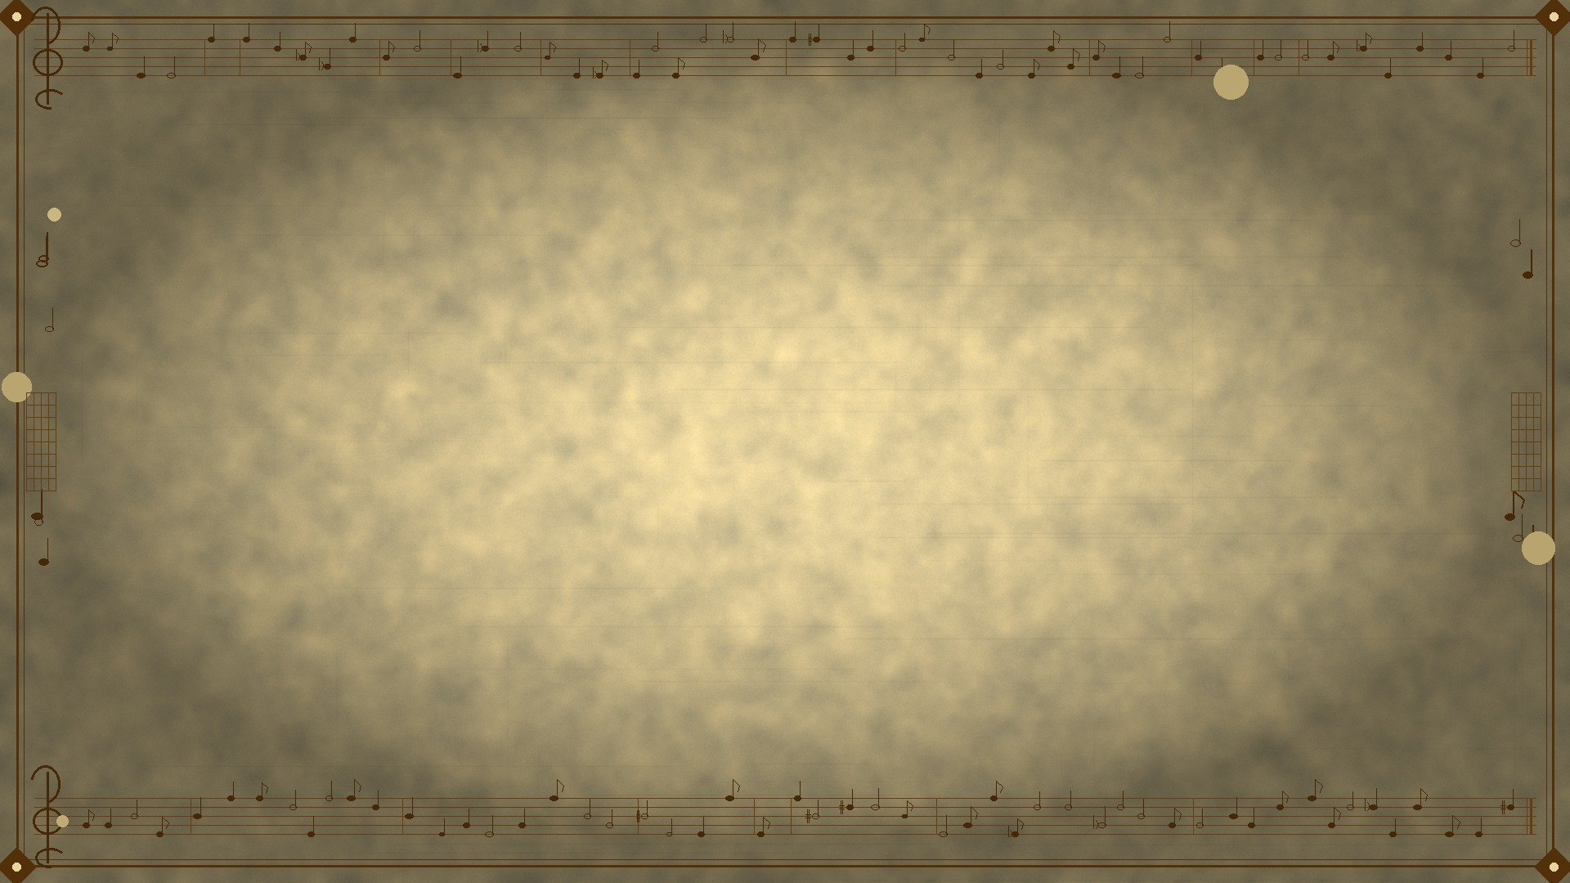
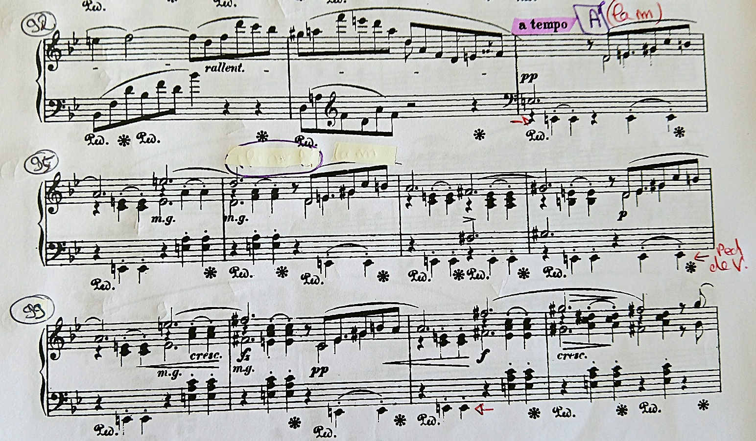
THEME A’ a tempo: [m94 à m105]
lam (ton du II)
Pédale de V à la basse
Reprise du tempo initial.

Slide 17
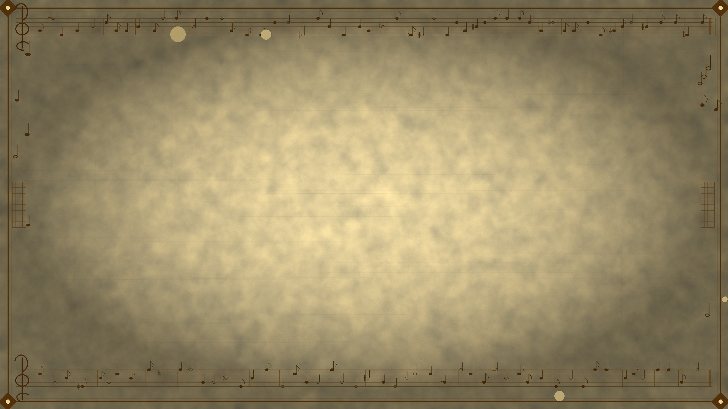
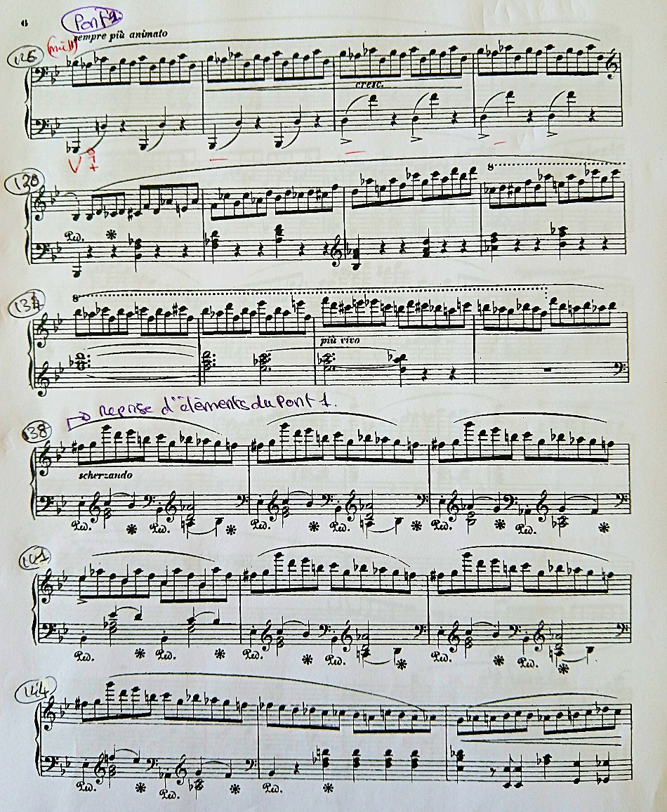
PONT 2 (ou C) sempre piu animato puis scherzando: [m125 à m164]
mibM (ton du VI)
Pédale de V à la basse
Reprise d’éléments du pont 1 dans le scherzando, créant une symétrie.

Slide 18
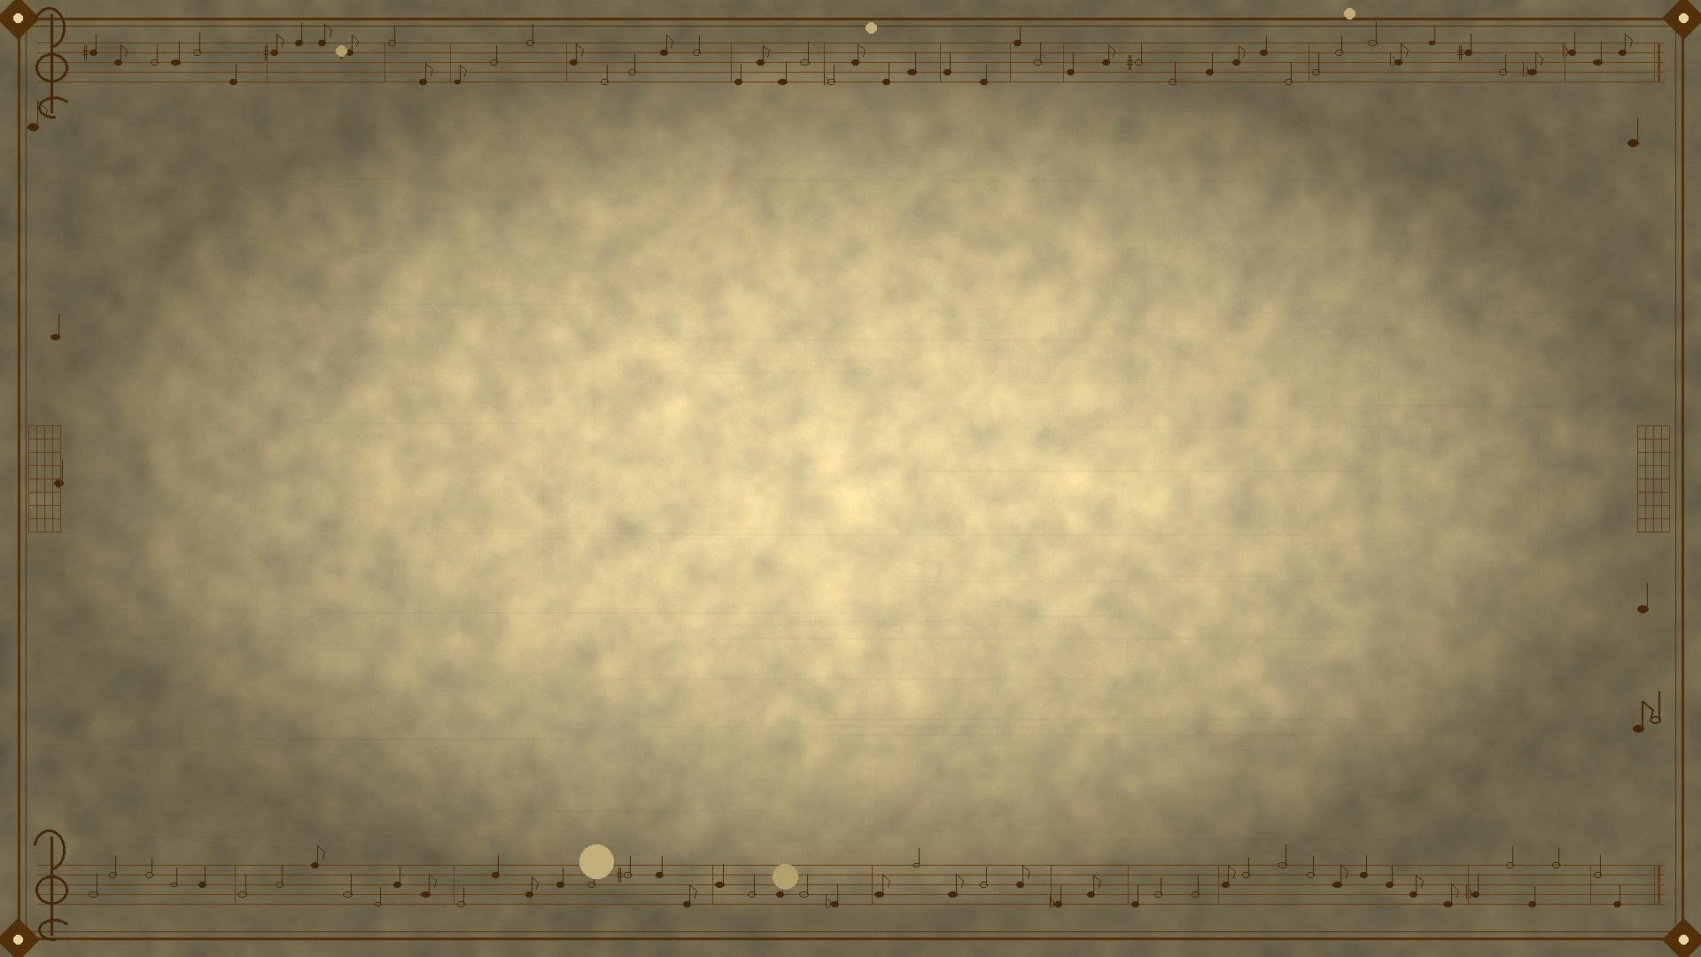
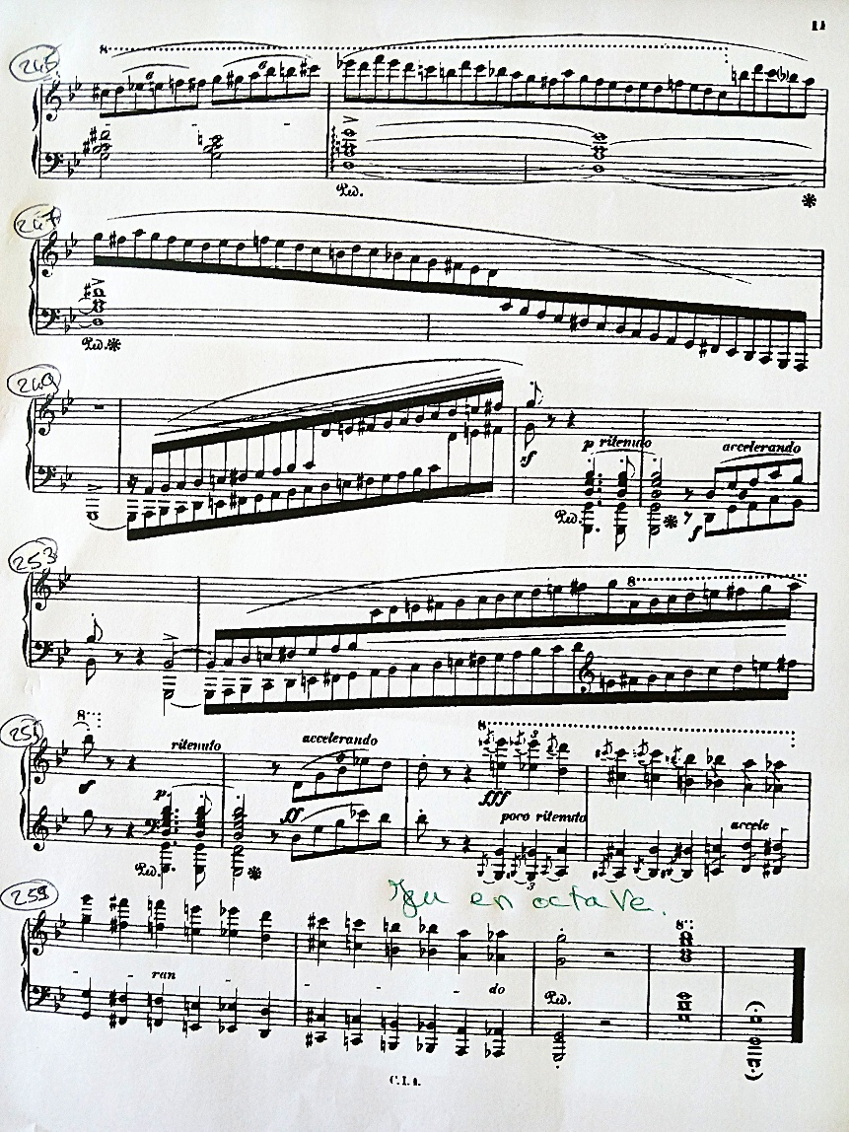
CODA (ouD) presto con fuco: [m208 à la fin]
solm (ton principal)
Final virtuose avec une grande intensité dramatique, très virtuose.
Contrastes marqués dans les nuances et le jeu entre gamme chromatique et accord plaqué.
Dernières mesures en octaves.

Slide 19
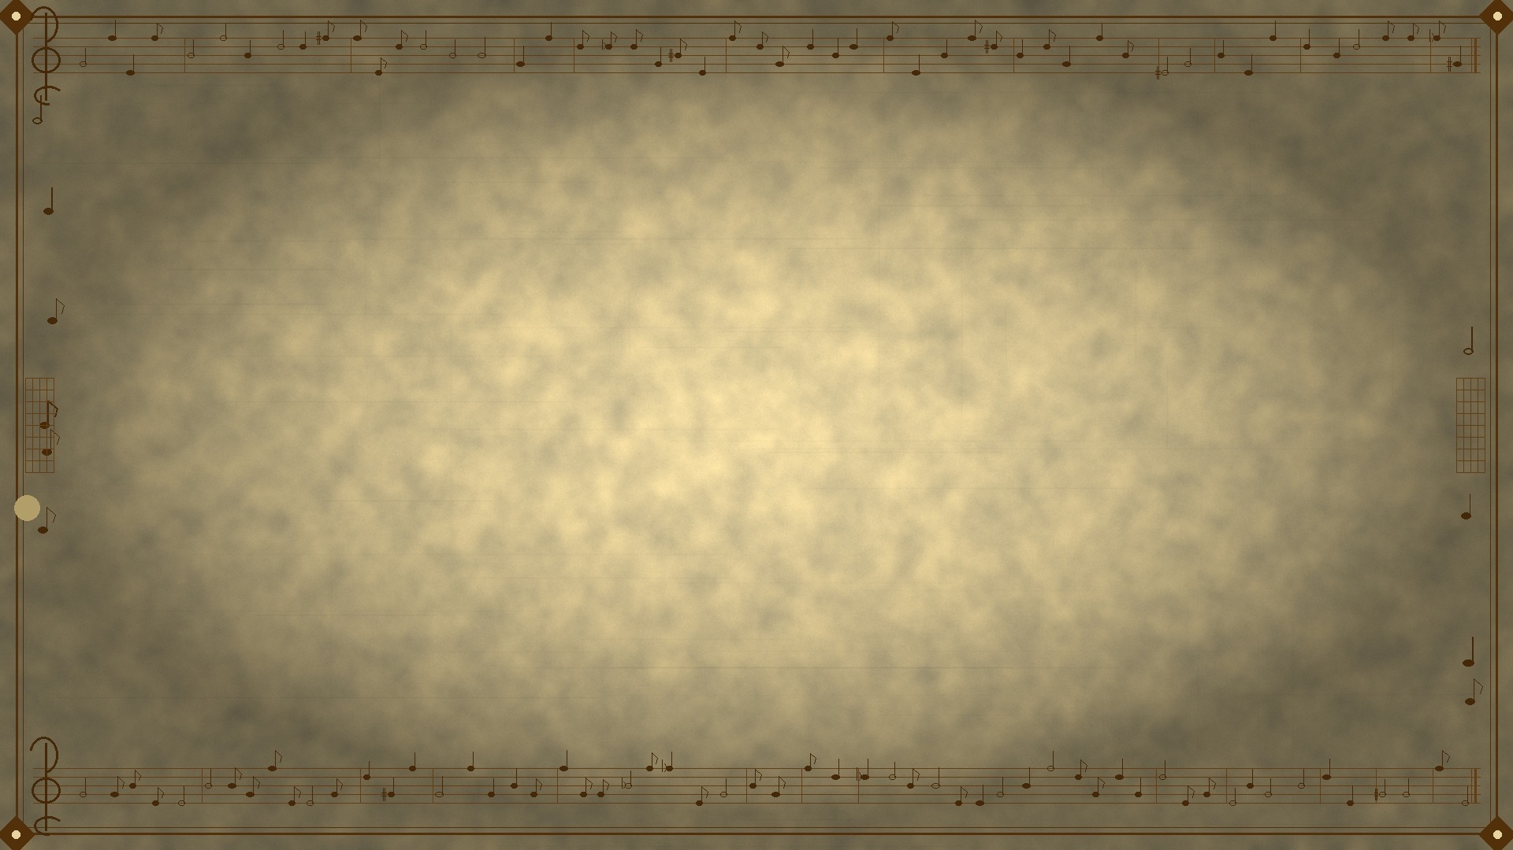
Sources
Livres:
Le guides des genres de la musique occidentale – E. de Montalembert et C. Abromont
Histoire de la musique occidentale – Brigitte et Jean Massin
Sites internet:
https://musopen.org/fr/music/603-ballade-no-1-op-23/
https://pianiste.fr/la-lecon-la-ballade-un-recit-musical/
https://tonic-chord.com/chopin-ballade-no-1-in-g-minor-op-23-analysis/
https://www.youtube.com/watch?v=p-1o8j3gp8U

